Slide 1
지역축제 방문객예측모델
소프트웨어융합학과
2017103728
배이지
2020-06-12

Slide 2
Web page 구축
UI 개선

Slide 3
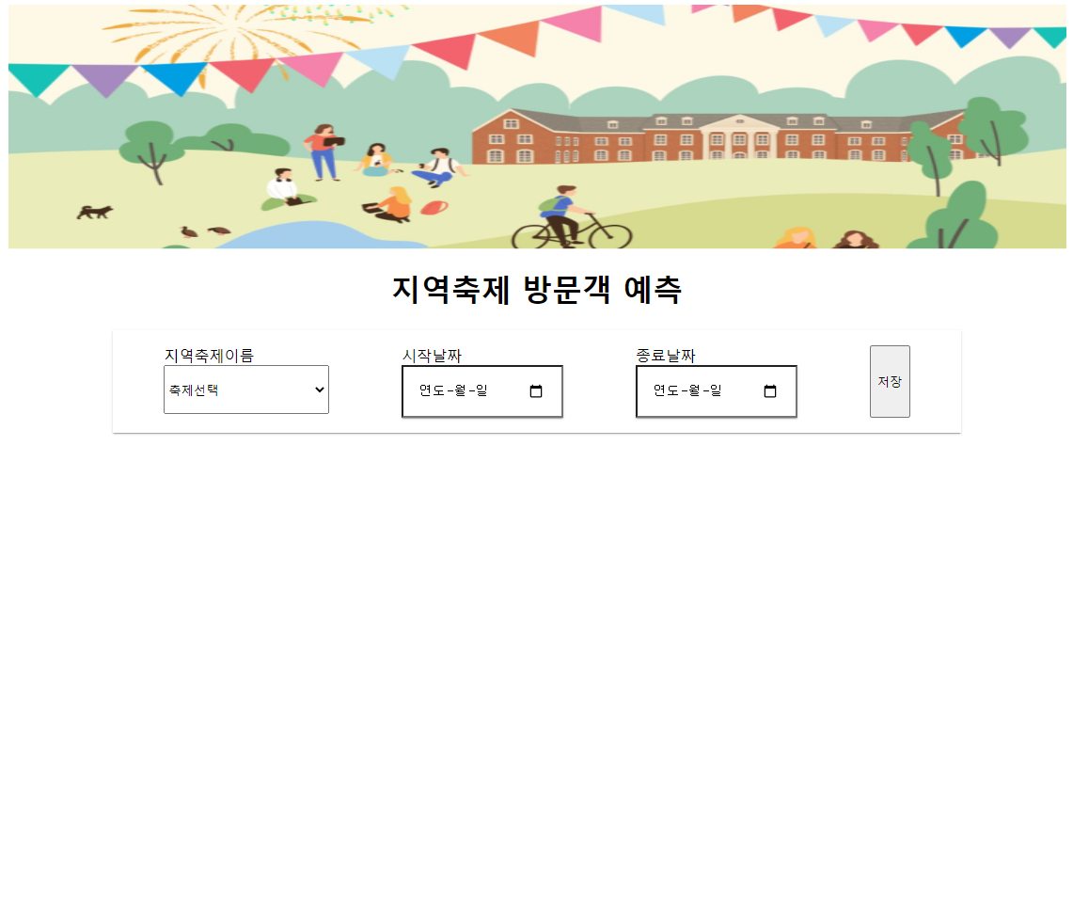
Select page

Slide 4
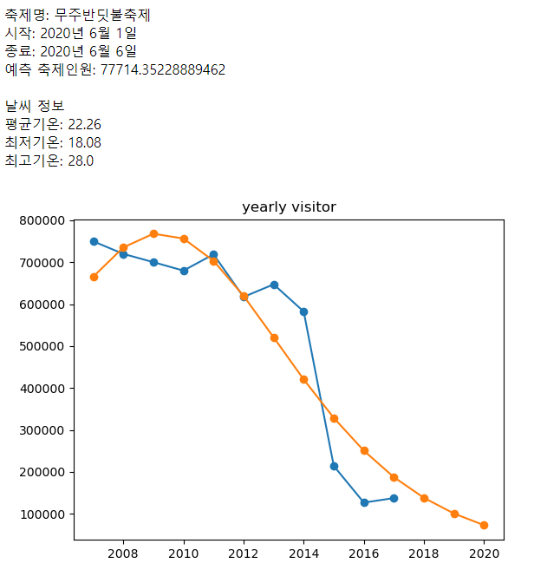
Result page

